Slide 1
【本教材について】
テーマ： 防災リーダーの役割/住民(構成員)の自助意識を高めるには
単元名： ２ 地域防災リーダーの役割
所要時間： 60分程度
準備：
ワークショップ用に、各班に1枚の模造紙と付せん紙（３色）1組、参加者人数分の細マジック（黒）を準備して下さい。
適宜、スライドの追加や変更をすることができます。参加者の特性（自主防災組織等の会長が多いか、在職期間が長いかなど）に応じて、内容の追加・削除や修正・変更を検討することで、より良い研修効果が期待できます。
実際に研修を行う前に、何人かのグループを作り、練習し合う場を設けることもよい研修とするうえで効果的です。

Slide 2
防災リーダーの役割/住民 (構成員)の自助意識を高めるには
地域防災リーダーの役割

Slide 3
学習目標と内容
学習目標
地域で自主防災活動に取り組む際に、リーダーとして最低限必要と考えられる知識を身につける
＜目次＞
わがまち（地域）の地区防災計画
地域の防災リーダーの役割
仲間を増やす
地域をとりまく団体等との連携
P. 1～6
P.7～12
P.13～27
P.28～32
Notes:
【補足説明】
この単元の目標を伝えます。

Slide 4
1.わがまち（地域）の地区防災計画
10分

Slide 5
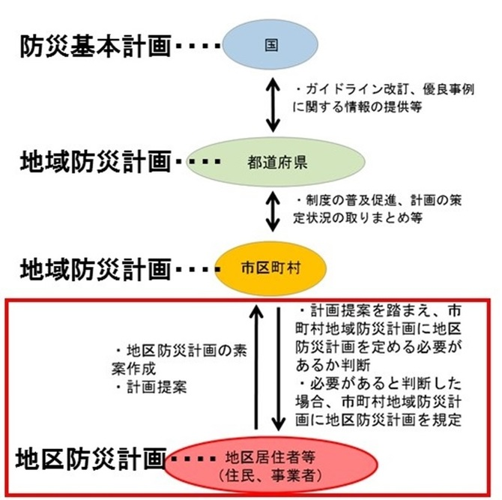
地区防災計画とは
東日本大震災の教訓を踏まえ、平成25年の災害対策基本法改正において、地域コミュニティにおける共助による防災活動を推進するため、創設されました。
地区居住者等が、地区防災計画（素案）を作成し、市町村地域防災計画に地区防災計画を定めるよう、市町村防災会議に提案することができます。
出典：内閣府「みんなでつくる地区防災計画」
Notes:
【補足説明】
・地区防災計画の概要を説明します。
・災害による被害をできるだけ少なくするためには、自助、共助、公助による連携が不可欠です。
・地区防災計画は、地区住民（事業者）等が地域コミュニティの共助力向上のために、自発的に行う防災活動に関する計画です。
・地区の特性に応じて、自由に定めることができます。

Slide 6
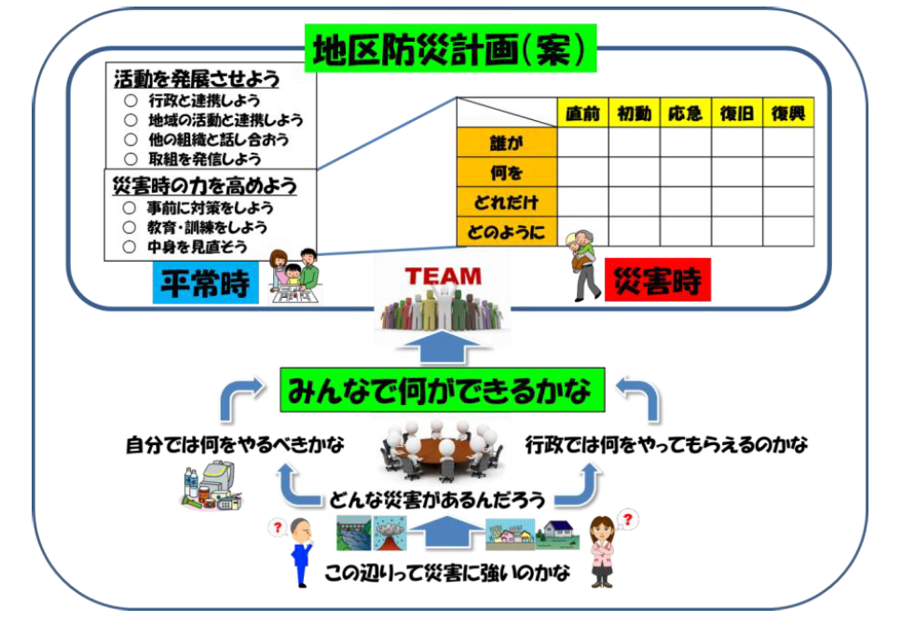
計画の基本的な考え方
地区防災計画を作成する際には、「災害時に、誰が、何を、どれだけ、どのようにすべきか」について、地域で活動する防災組織のメンバーが話し合って決めていくことが重要です。
出典：内閣府「地区防災計画ガイドライン」
Notes:
【補足説明】
・地区防災計画は、各地区の特性から想定される災害に応じて、計画の作成や防災活動の主体、防災活動を行う地域コミュニティの範囲、計画の内容等を自由に決められます。これによって、さらにきめ細かい、実効性のある防災計画が策定・推進できるようになりました。
・地区防災計画の特徴は3点です。
①地域コミュニティ主体のボトムアップ型の計画
地区居住者等により自発的に行われる防災活動に関する計画であり、地域コミュニティが主体となったボトムアップ型の計画です。
②地区の特性に応じた計画
計画の策定主体や防災活動の主体、地区の範囲、計画の内容など、各地区の特性や想定される災害等に応じて自由に策定できます。
③継続的に地域防災力を向上させる計画
地区防災計画を策定した後も、日頃から地区居住者等が力を合わせて計
画に基づいた防災活動を実践し、必要に応じて評価や見直しを行うなど
防災活動を継続していくことが重要です。

Slide 7
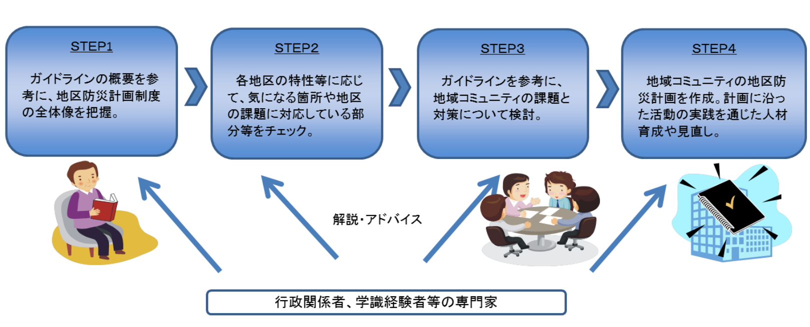
地区防災計画のガイドラインの活用
内閣府出典の「地区防災計画ガイドライン」では、地区防災計画を実際に作成したり、計画提案を行ったりする際に活用できるように、制度の背景、計画の基本的考え方、計画提案の手続等がまとめられています。
出典：
内閣府「地区防災計画ガイドライン」
http://www.bousai.go.jp/kyoiku/pdf/guidline.pdf
Notes:
【補足説明】
●地域防災計画のガイドラインの使い方
①ガイドラインの概要を見た上で、全体像を把握。
②防災活動を行う方々や活動を行う団体の方々の活動内容やレベル、地区の特性等に応じて、気になる箇所や地区の課題に対応している部分をチェックするため、本体の必要な部分を参照。
③ガイドラインを参考に、地域コミュニティの課題と対策について検討を行う。
④地域コミュニティの地区防災計画を作成するとともに、最終的には、計画に沿った活動の実践や見直しにも活用いただくことが有効。

Slide 8
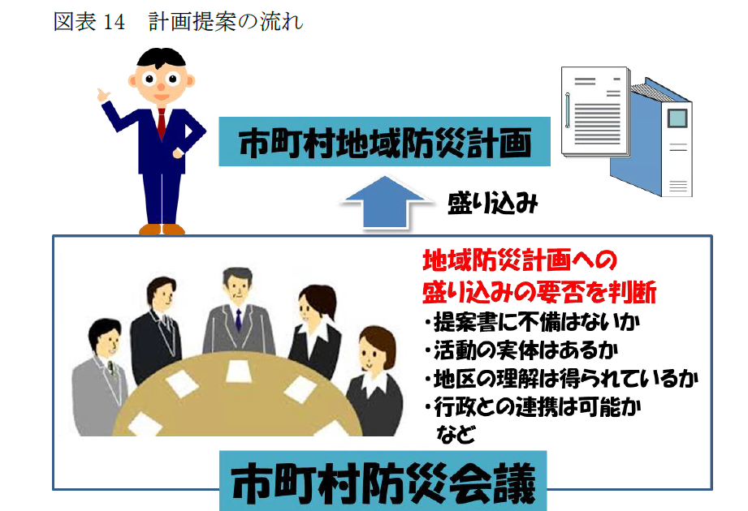
計画提案の流れ
計画提案を行うためには、当該 地区において防災活動を行う地区居住者等が提案書を作成し、地区防災計画の素案とともに市町村防災会議に提案することができます 。
出典：
内閣府「地区防災計画ガイドライン」
http://www.bousai.go.jp/kyoiku/pdf/guidline.pdf
Notes:
【補足説明】
・自主防災組織等において、計画に基づく防災活動についてメンバーの理解が十分に得られており、実際に防災活動を実施できる体制にある場合には、自主防災組織等の役員等が、共同して計画提案を行うことも可能です。
・なお、計画提案に当たっては、当該地区の地区居住者等であることを証明するために住民票、法人の登記事項証明書等が必要になります（災害対策基本法施行規則第１条）。

Slide 9
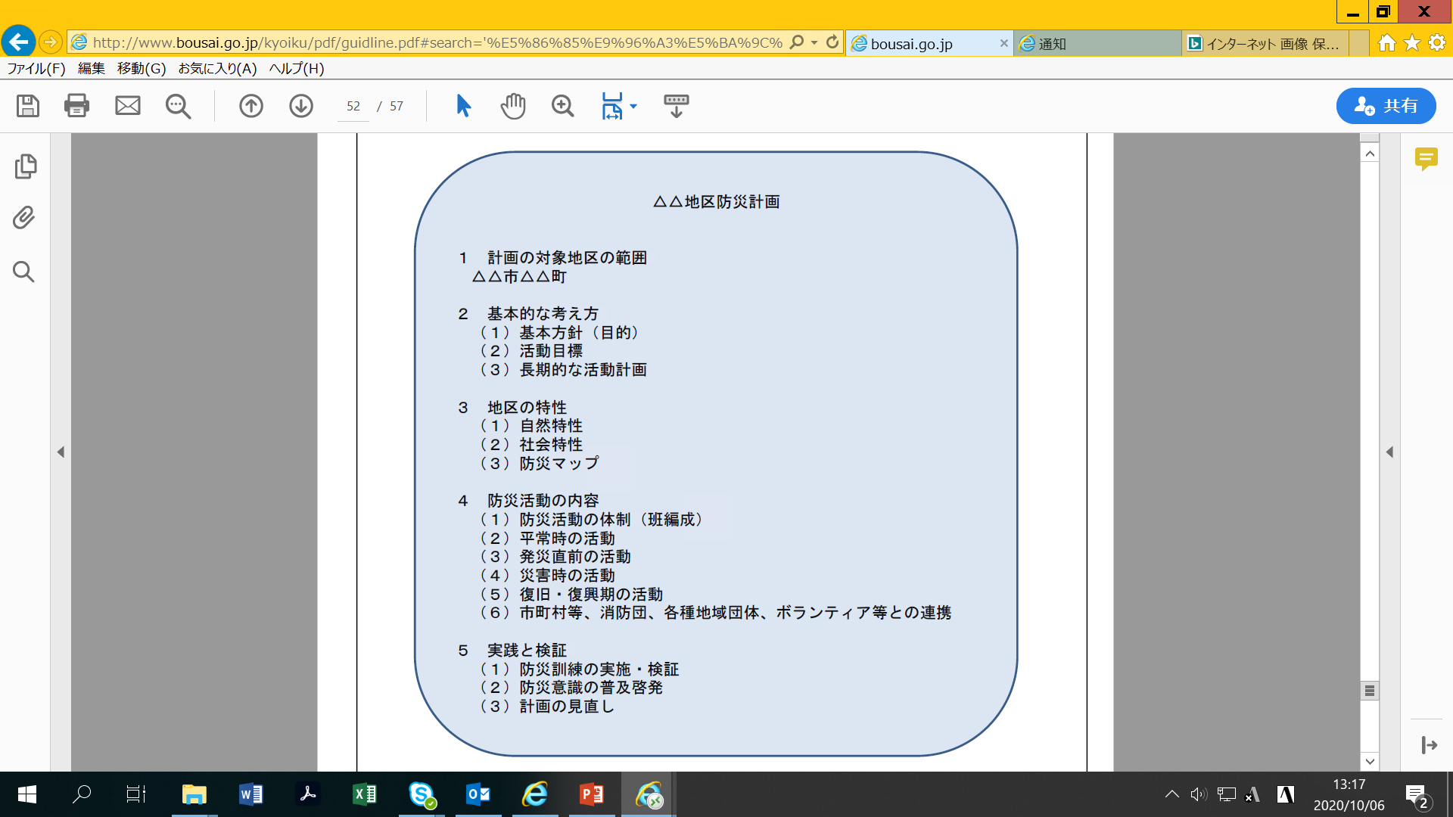
【参考】 地区防災計画の項目例（イメージ）
組織活動のレベルにあわせて徐々に地域防災力を向上させる継続的な計画・活動を心がけましょう。
出典：内閣府「地区防災計画ガイドライン」
Notes:
【補足説明】
・地区防災計画の項目の例はあくまでもイメージです。
・各地区の特性に応じて、実際に地域コミュニティの住民等の意向を反映する形で、実際に実践することができる防災計画を作成することが重要です。

Slide 10
具体的事業計画の例
［記載例］（消防庁）○○市○○地区 地域防災力を充実強化するための具体的な事業に関する計画 （令和○年○月）
１ 防災組織の現状 【記載例】 （１）○○市消防団○○分団（構成人数 ○○人） （２）○○自主防災会（構成世帯数等 ○○世帯○○人） （３）○○地区女性防火クラブ（構成人数 ○○人） | ４ 基本方針に基づく市の具体的事業 【記載例】 （１）防災リーダーの育成支援 ①市が主催する若者を対象とした防災リーダー育成講習会について、○○自主防災会の推薦を受けた者の参加を奨励する。 ②○○地区女性防火クラブによる新規クラブ員勧誘活動に対し、支援を行う。 （２）資材又は機材の整備に対する支援及び防災訓練への消防団員の派遣 ①平成○年度までに○○自主防災会が行う初期消火資機材（スタンドパイプ等）の整備に対し、支援を行う。 ②○○自主防災会が行う初期消火訓練に対し、消防団員を派遣し、初期消火資機材の取扱に係る指導を行う。 （３）備蓄倉庫の整備及び物資等の備蓄の支援 ①○○自主防災会が行う備蓄倉庫の整備に際し、市管理地の無償貸与等の支援を行う。 ②平成○年度までに○○自主防災会が行う食料・毛布等の生活支援物資等の整備に対し、支援を行う。 （４）教育訓練を受ける機会の充実及び防災に関する学習の進行 ①○○自主防災会や○○地区女性防火クラブと連携の下、地区住民に対し、毎年度○回防災講演会を開催する。 ②地区の小中学校へ消防団又は○○自主防災会を派遣し、地域の実情を踏まえた防災学習を行う。
２ 地域防災力の課題【記載例】 （１）防災リーダーの高齢化が進んでいるほか、女性防火クラブの加入者が減少している。 （２）木造住宅密集市街地であり、類焼の危険性が高く、消防車が進入できない箇所が多い。 （３）備蓄物資を保管する備蓄倉庫を有していない。 （４）新興住宅地に居住する世帯の防災意識が低く、災害に対する備えが十分でない。
３ 地域防災力の充実強化のための基本方針 【記載例】 （１）若手防災リーダーの育成を図るとともに、女性防火クラブの加入促進を図る。 （２）消防隊到着前の初期消火活動の充実のため、消防団による訓練指導体制の構築等を図る。 （３）大規模災害に備え、生活支援物資等の備蓄体制の整備を促進する。 （４）地区住民の防災意識の向上を図る。
内閣府「地区防災計画ガイドライン」https://www.fdma.go.jp/mission/bousai/ikusei/item/ikusei001_02_h19_shidou_ji syu_st.pdf
8
Notes:
【補足説明】
・地区防災計画を定めた地区について、地区居住者参加の下、地域防災力充実強化するための具体的な事業計画を定めることとされています。
・地区防災計画と具体的事業計画の策定は、地域の防災に関わる組織や住民が参画・議論する有益な機会となり得るため、積極的な策定が期待されます。
・消防庁としても、地区防災計画や具体的事業計画の策定に対して、消防団・自主防災組織等連携促進支援事業で支援しているので、積極的に活用していただくようお願いします。
・この他、内閣府でも、具体的事業計画の例を公表していますので、参考にしてください。

Slide 11
1．わがまち（地域）の地区防災計画- まとめ -
地区防災計画は、自主防災組織等が行う自発的な防災活動に関する計画で、地区の特性に応じて自由に決められます。
自主防災組織を含む地域で活動する防災組織との連携や、それぞれの防災組織の役割分担について、市町村と自主防災組織等が一緒に話し合う場としましょう。
Notes:
【補足説明】
中項目「１．わが町（地域）の地区防災計画」で学んだことをまとめます。

Slide 12
２.地域の防災リーダーの役割
10分

Slide 13
地域の防災リーダーとして
果たす役割は何でしょうか？
Notes:
【補足説明】
受講者に、「地域の防災リーダーとして果たす役割は何だと思うか」を問いかけます。
（何人かの受講者を指名して答えていただいてもよいでしょうか。）

Slide 14
地域の防災リーダーの役割
災害発生
平常時
災害時
平常時から、リーダーとして地域で中心となり活動することで…
災害時、地域住民の先頭に立って、地域の防災活動を主導していくことができる
Notes:
【補足説明】
地域の防災リーダーは、災害時にリーダーシップをとり、地域住民の先頭に立って、地域の防災活動を主導していくことが求められます。
災害時にリーダーとしての役割を果たすためには、平常時から地域で中心となって防災活動を進めておくことが必要です。

Slide 15
リーダーとして心掛けたいこと
写真を用いる
①リーダーという立場を最大限利用しよう
④役割を分担しよう（一人で担わない）
リーダーとして
心掛けたいこと
⑤地域住民とコミュニケーションを図ろう
②楽しく活動しよう
⑥地域の自助意識を高めるよう地域の人に伝えよう
③仲間（３人程度の協力者）を作ろう
⑦地域の防災活動に参加する人を育てよう
リーダーシップを発揮できる
Notes:
【補足説明】
リーダーシップをとるための７項目のコツを説明します。
①地域の一個人ではできないことでも、地域防災リーダーという立場や肩書を利用することで、活動しやすくなることは多いはずです。
②自主防災組織で活発な活動をしている団体には、みんなが楽しんで活動しているという特徴が見られます。
③一人だけで組織を運営していこうとせず、組織運営等のリーダー業務について相談や役割分担ができる３人程度の仲間（協力者＝役員的な立
場）を作ることで、リーダーに係る実質的及び精神的な負担を軽減する
ことができます。
④他の人に任せられる作業は、積極的に任せていくことで、リーダーの負担軽減を図ります。
⑤リーダーが地域住民全員の顔を覚えることは不可能ですが、地域住民がリーダーの顔を覚えることは容易です。地域の人的なネットワークを広げ「顔の見える関係」が重要です。
⑥災害発生時の被害を抑えるためには、自助が重要になることを地域の人に伝えよう。
⑦防災活動に参加してきた住民に対して、さらに地域防災の必要性を説明して、特に高い関心を持ってくれた人には、継続的な活動への参加・協力を促します。

Slide 16

リーダーという立場を最大限利用しよう
地域に認められた「地域防災リーダー」ということの認識と自信を持つ
リーダーの立場を最大限利用することを考える
リーダー
だからこそ
できること！
＜例えば. . . ＞
【地域の住民に対して】
・防災活動等への参加を積極的に声をかける
【行政や他の地域組織に対して】
・組織同士という立場で話し合いや協力を依頼する
参考：内閣府「地域防災リーダー入門」テキスト
Notes:
【補足説明】
［①リーダーという立場を最大限利用しよう］
○みなさんは、まず地域に認められた「地域防災リーダー」であることを自ら認識し、そのことに自信をもって行動してください。それがリーダーシップをとる第一歩です。
○地域防災リーダーという立場（肩書き）を最大限利用することをかんがえてみてください。
○地域の一個人ではできないことでも、地域防災リーダーという立場や肩書を利用することで、活動しやすくなることは多いはずです。
○例えば. . .
・地域住民に対しては、防災活動への参加など積極的に声をかけてみる。
・行政や他の組織に対しては、地域の防災組織の代表という立場で協力や依頼を行う。

Slide 17



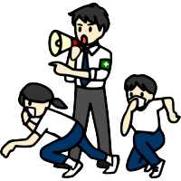
楽しく活動を進めよう
防災
活動が活発な団体には、みんなが楽しんで活動している事例が少なくない
楽しく活動することにより. . .
活動の達成が得られ、次の活動への意欲がわく
参加する住民の輪が広がる
「楽しく」をキーワードに活動していくことを考えてみる
地域のイベントを活用して「防災」を入れ込む
コンクール、ゲーム、映画会など訓練やイベントを楽しめる工夫を取り入れる
地域の祭・イベント
楽しむ
工夫
防災訓練
参考：内閣府「地域防災リーダー入門」テキスト
Notes:
【補足説明】
［②楽しく活動を進めよう］
○地域防災組織で活発な活動をしている団体には、みんなが楽しんで活動しているという団体が少なくありません。
○楽しく活動することの効果として、
・次の新しい活動への意欲が湧き、活動が継続していく。
・参加者が増えていき、地域全体に活動が認知され、地域防災の重要性が浸透していく。
○よって、リーダーは「楽しく」活動することを考えることは大変重要です。ただし、決してただの「お遊び」にならないように注意しましょう。
○例えば、
・夏祭り、運動会などの地域のイベントを活用して「防災」を入れ込んでみる。
・防災訓練やイベントを実施するときにも、コンクール、ゲーム、映画会などで楽しんで「防災」に取り組めるようにする。
○実際に自分たちの地域で楽しい活動に取り組むときには、他の組織の活動事例を参考にし、またリーダーだけでなく、地域のみんなで色々なアイデアを出しあって、工夫して地域で作り上げていくことが重要となります。

Slide 18
【事例①】 防災リーダーの役割
■地域における避難の声かけ等の行動
（福岡県 朝倉市）
地域の役員が参加し、意見を出し合いながら地域と行政の協働で作り上げていくワークショップ手法によりマップを作成し、地区内の各世帯に配布。
平成２９年７月豪雨でも、班長、隣組長が避難を呼びかけ。６０代の支援員が８０代の方を連れて小学校に避難（その方の家は山からの土砂で押し潰された）するなど、助かった方がいる。
参考：内閣府「平成29年7月九州北部豪雨災害を踏まえた避難に関する今後の取組について」
Notes:
【補足説明】
福岡県 朝倉市
地域の役員が参加し、意見を出し合いながら地域と行政の協働で作り上げていくワークショップ手法によりマップを作成し、地区内の各世帯に配布しました。
平成２９年７月豪雨でも、班長、隣組長が避難を呼びかけました。
６０代の支援員が８０代の方を連れて小学校に避難（その方の家は山からの土砂で押し潰された）するなど、助かった方がいました。

Slide 19
【事例②】 防災リーダーの役割
■災害・避難カード作成と自助を促す共助の取組
（第２４回防災まちづくり大賞 総務大臣賞 三善自治会）
平成30年7月豪雨災害による災害発生当日、自主防災組織役員が公民館へ集まり、地域内の災害対策本部を開設。雨やダムの状況などの情報収集にあたり、地域の有線放送などを用い、避難を呼びかけるなどの支援活動を行った。
「災害・避難カード」の中には、避難行動時要支援者を記載するようになっており、その情報に基づいて声かけ・避難支援を行った。
Notes:
【補足説明】
愛媛県 大洲市 三善自治会
平成28年度、内閣府が募集した「災害・避難カード事業」を活 用し、モデル地区として同事業を実施しました。
モデル事業で作成した「災害・避難カード」を地域全体に根付かせるため、平成29年度に自治会及び自主防災組織役員が地域内の全区でワークショップを開催し、その説明を行うとともに、活用を促すなど、自助を促す共助の取り組みを行いました。
三善地区では約８０世帯が浸水の被害を受けたが、一人の犠牲者も出すことなく、スムーズな避難が出来ました。

Slide 20
２．地域の防災リーダーの役割
- まとめ -
地域の防災リーダーは、災害時に先頭に立って防災活動を行うために、災害時だけではなく、平常時からリーダーシップを発揮して活動しましょう
Notes:
【補足説明】
中項目「２．地域の防災リーダーの役割」で学んだことをまとめます。

Slide 21
３.仲間を増やす
25分

Slide 22
ワークショップ
皆さんが自主防災組織として
活動をしている中で、
悩んでいることや不安なことを
グループで話し合ってみましょう
Notes:
【補足説明】
受講者に、「皆さんが自主防災組織として活動をしている中で、悩んでいることや不安なことはありませんか？」と投げかけます。
例えば、「高齢化で役をやる人が少ない」「組織内に若い人がいない」「宣伝しようと思ってもチラシを作れる人がいない」など。
受講者に、「では、今からワークショップを行います」と宣言します。
「自主防災組織の活動についての悩み事や不安なことをグループで話し合ってみましょう」と投げかけます。

Slide 23
悩みや不安を共有しましょう
【グループ検討】５分
自主防災組織として活動する中で、悩み事や不安なことなどを、グループで話し合いましょう
話し合い
話し合い
Notes:
【補足説明】
【グループ検討】であることを伝え、自主防災組織の活動の悩み事や不安なことなどについてグループ内で話し合うよう促します。
各グループを見て回り、発言が活発でなければ、質問したり、ヒントを与えるなどして発言を促します。
質問があれば対応します。

Slide 24
皆さんの悩みや不安は
仲間を増やすことで
解決できることが多い
のではないでしょうか？
Notes:
【補足説明】
受講者に、「皆さんの悩みや不安は仲間を増やすことで解決できることが多いのではないでしょうか？」と投げかけます。

Slide 25
皆さんの地域に
どんな人がいるか、
自主防災組織として活動
する上で仲間を増やせるか、
考えてみましょう
Notes:
【補足説明】
受講者に、「仲間を増やすにどうしたらいいか、ワークショップを通して学んでいきましょう」と投げかけます。
受講者に、「皆さんの地域にどんな人がいるか考えてみましょう」と問いかけます。

Slide 26
仲間を増やす
【個人検討】 ＜３分＞
皆さんの地域にどんな人がいるか考え、
黄色の付せん紙に書き出してみましょう
パソコンが得意な人
料理が得意な人
Notes:
【補足説明】
個人による検討であることを伝えます。
自分たちの地域に住んでいる人のカテゴライズを促します。EX)パソコンが得意な人、料理が得意な人、医者、消防士OB、大工、イベント企画が得意な人 など
各グループを見て回り、作業が滞っている場合は、ヒントを与えるなどして作業を促します。
質問があれば対応します。

Slide 27
仲間を増やす
【個人検討】 ＜３分＞
黄色の付せん紙に書き出した地域の人が、「平常時」「災害時」にどんな防災の取組みができるか考え、青色（平常時）と赤色（災害時）の付せん紙に書き出してみましょう
「平常時」 「災害時」
ちらしの
作成
炊き出し
Notes:
【補足説明】
個人による検討であることを伝えます。
先程と別の色の付せん紙を使用し、黄色の付せん紙に書き出した人が「平常時」「災害時」にどんな防災の取組みができるか考えるよう促します。
各グループを見て回り、作業が滞っている場合は、質問したり、ヒントを与えるなどして作業を促します。
質問があれば対応します。

Slide 28
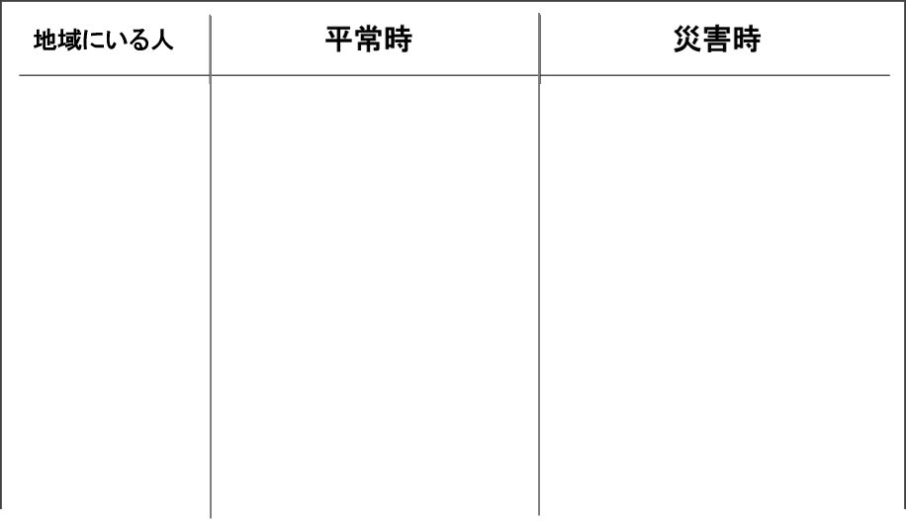
仲間を増やす
【グループ内検討準備】 ＜１分＞
模造紙に、マジックで「地域にいる人」「平常時」「災害時」と下の例のように書きます
模造紙（横）記入例
Notes:
【補足説明】
グループ内での検討であることを伝え、地域にどんな人材がいるか、またその人材を活用できる防災の取組みについてグループ内で検討するよう促します。
検討の仕方をスライドに沿って説明します。
各グループを見て回り、作業が滞っている場合は、質問したり、ヒントを与えるなどして作業を促します。
質問があれば対応します。

Slide 29
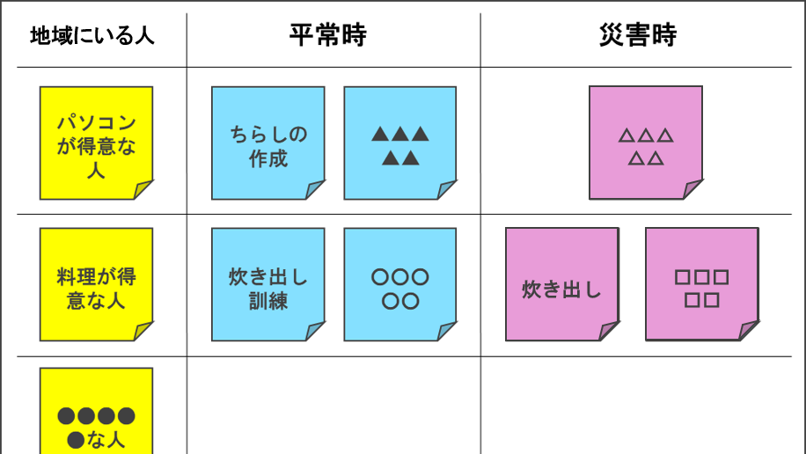
仲間を増やす
【グループ内検討】 ＜１０分＞
グループ内の１人が、黄色の付せん紙に書き出した「地域にいる人」を読み上げ模造紙に貼ります
続いて、「地域にいる人」が活動できる防災に関する取組み（青色と赤色の付せん紙）を読み上げ、平常時と災害時にわけて貼ります。
他の人は、同じ内容の付せん紙があったら近くに貼ります
貼り終わったら、次の人の番です(1～3を繰り返す)
Notes:
【補足説明】
グループ内での検討であることを伝え、地域にどんな人材がいるか、またその人材を活用できる防災の取組みについてグループ内で検討するよう促します。
検討の仕方をスライドに沿って説明します。
各グループを見て回り、作業が滞っている場合は、質問したり、ヒントを与えるなどして作業を促します。
質問があれば対応します。

Slide 30
仲間を増やす
【グループ内検討】 ＜５分＞
黄色の付せん紙に書き出した「地域にいる人」が、防災の取組みに参加するためには、何をしたらよいか話し合ってみましょう
Notes:
【補足説明】
【グループ検討】であることを伝え、自主防災組織の活動の悩み事や不安なことなどについてグループ内で話し合うよう促します。
各グループを見て回り、発言が活発でなければ、質問したり、ヒントを与えるなどして発言を促します。
質問があれば対応します。

Slide 31
地域の資源(人)を活かす
地域の資源（人）を活かし、平時から防災の取組みに参加してもらえるように、声をかけてみましょう
地域の資源（人）
平時
災害時
パソコンが得意
チラシづくり
情報の整理
料理が得意
炊出し訓練
炊き出し
企画が得意
イベント企画
レクリエーション
医師
応急手当のやり方
応急処置
消防士ＯＢ
救命講習
救急救命活動
若者
新しいアイディア
力仕事
Notes:
【補足説明】
ひとつ前のワークショップで出た内容についても触れるようにするとよいでしょう。

Slide 32
自主防災組織に参加する仲間を増やす
多様な人達が一人一人役割を得て、やりがいを感じながら、楽しみ、前向きに取り組むことができるように心掛けましょう
広報
場
知ってもらう
楽しい場づくり
広報紙、アンケート、
イベントでＰＲ
参加したくなる
雰囲気づくり
女性
女性は不可欠
育てる・巻き込む
次世代
女性にしかできない
ことがある
継続的な活動を意識
Notes:
【補足説明】
広報
広報紙、アンケート、マスコミ等を活用しながら、地域の活動をＰＲし、参加者の拡大を図りましょう。
地域のあらゆるイベントの場で活動を伝えましょう。
女性
地域における生活者の多様な視点を反映するためにも、女性の参画を促進しましょう。
リーダーに複数の女性が含まれるようにしましょう。
場
地域活動を楽しいものにし、参加者のモチベーションを上げながら多くの住民を巻き込み、多様な人材が参加したくなる雰囲気を醸成しましょう。
次世代
将来にわたって継続的に活動できるよう、幅広い世代の人材を育成しましょう。
学校等と連携し、小さな頃から防災意識を持ってもらい、中学生、高校生、若者を巻き込みましょう。

Slide 33
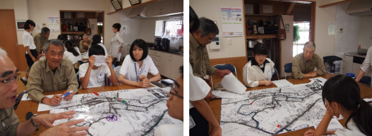
【事例】 自主防災組織に参加する仲間を増やす
■地域にいる専門人材を活用した人材の育成
（公郷台自治会自主防災組織：神奈川県 横須賀市）
町内に潜在する災害対応専門人材や、災害時に協力してもらえる事業者を、同自主防災組織の「防災人材バンク」に登録してもらい、平常時はアドバイザー役として、災害発生時は戦力として協力体制を構築した
登録者には、消防職員や看護師・介護士、工務店、水道工事店がいることから地域住民に安心を提供している
参考：消防庁「自主防災組織の手引」
Notes:
【補足説明】
公郷台自治会自主防災組織
町内に潜在する災害対応専門人材や、災害時に協力してもらえる事業者を、同自主防災組織の「防災人材バンク」に登録してもらい、平常時はアドバイザー役として、災害発生時は戦力として協力体制を構築しました。
登録者には、消防職員や看護師・介護士、工務店、水道工事店がいることから地域住民に安心を提供しています。

Slide 34
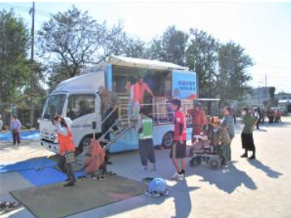
【事例】 自主防災組織に参加する仲間を増やす
■子どもも楽しめる訓練で高まる地域の防災意識
（石神自主防災会：埼玉県 新座市）
石神小学校体育館を利用した「お泊り訓練」を実施
お泊り訓練の内容については、誰でも参加しやすいソフトな訓練項目、楽しいゲームや子供との災害料理を作る等。PTA、親父の会も参加
スタンプラリー・町会炊き出し
班と子ども達の共同炊事・
簡易ランタンや新聞紙
スリッパの作成・段ボール
ブロック設置などを行った
参考：消防庁「自主防災組織の手引」
写真：新座市ホームページ
Notes:
【補足説明】
石神自主防災会
石神小学校体育館を利用した「お泊り訓練」を実施しました
お泊り訓練のないようについては、誰でも参加しやすいソフトな訓練項目、楽しいゲームや子供との災害料理を作る等。PTA、親父の会も参加しました。
スタンプラリー・町会炊き出し班と子ども達の共同炊事・簡易ランタンや新聞紙スリッパの作成・段ボールブロック設置などを行いました。

Slide 35
３．仲間を増やす
- まとめ -
女性をはじめ、地域に暮らす多様な人達を巻き込み、活動に参画する仲間を増やしましょう
Notes:
【補足説明】
中項目「３．仲間を増やす」で学んだことをまとめます。

Slide 36
４．地域をとりまく団体等との連携
１5分

Slide 37

地域の様々な人や団体との連携・協力
地域には多様な人や団体があるので、まずは連携できる人や団体と協力しながら、自主防災活動を進めましょう
学 校
女性の会・女性防火クラブ
行 政 （市区町村）
学校、ＰＴＡなど
商工
企業系
医療系
病院など
自主防災組織
リーダー
ボランティア
団体
福祉系
民生委員など
近隣の
自治会
町内会
消防・
警察系
他地域
防災組織
消防団等
Notes:
【補足説明】
地域には、防災に携わる多様な人や団体があります。地域の防災力の向上のために、地域の様々な人や団体と連携しながら活動しましょう。
災害が発生した場合は、地域コミュニティが持つあらゆる力が必要で、平時から、地域の様々な人や団体との協働体制づくりが求められます。
小学校区等のより広域な単位で災害の様々な状況に対応できる体制を構築するのも有効です。
「仲間を増やす」（P16～27）などで増やした仲間をきっかけとして、他の団体と連携することも有効です。
（連携の例）
行政：組織の運営支援、防災研修・訓練、避難所の運営
学校：共同の防災訓練、ＰＴＡとの協力
女性の会：避難所の運営協力
近隣の自主防災組織：情報共有
消防団：防災訓練の講師

Slide 38


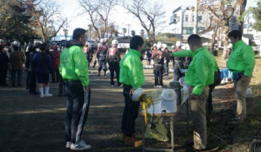
【事例】 自主防災組織と他団体との連携（平時からの協力）
■自主防災組織と小学校の連携
（宇佐町自主防災連絡協議会等：高知県）
小学校と連携し、学校行事の防災キャンプで、避難訓練を実施
子育て世代が参加
ＰＴＡ役員も参加
参考：高知県「自主防災活動事例集」
■自主防災組織、消防団、地元企業と共同で防災訓練
（柳島自主防災会：静岡県 富士市）
消防団・地元企業と協同で防災訓練を実施
地元の信用金庫の非常発電を災害時に
活用する訓練等を実施
参考：消防庁「自主防災組織の手引き」
Notes:
【補足説明】
他団体との連携事例を共有し、今後の活動に活かしましょう。

Slide 39
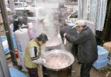
【事例】 自主防災組織と他団体との連携（災害時の協力）
■災害時相互協力協定の効果
（福住町町内会：宮城県 仙台市）
他県の町内会や民間会社と、「協力協定」を締結
内容はたった１項目「災害が起きたらできるだけ支援・協力を行う」
東日本大震災の４日後には
協定先から食べ物が届けられた。
参考：消防庁「東日本大震災時における自主防災組織の活動事例集」
■災害時の協力
（角田市枝野地区防災組織：宮城県 角田市）
消防団・交通安全協会の方に、夜間の防犯パトロールと、避難所の当直をしてもらった
民間企業から暖房、燃料、機材の提供を受けた
参考：消防庁「東日本大震災時における宮城県内自主防災組織の活動事例集」
Notes:
【補足説明】
他団体との連携事例を共有し、今後の活動に活かしましょう。

Slide 40
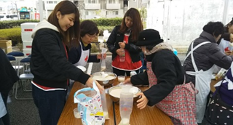
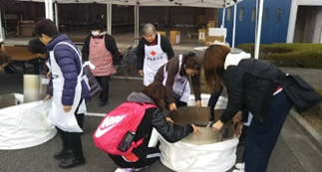
消防団・自主防災組織等連携促進支援事業
【趣旨及び事業内容】
地区防災計画を策定した地区において定めるべき具体的事業計画（地域防災力充実強化法７条２項）に基づく事業や、消防団又は自主防災組織が地域の防災組織等と連携して行う事業を支援し、消防団の充実強化、地域防災力の向上を図る。
①具体的事業計画（地域防災力充実強化法７条２項）
に基づく事業
②消防団、自主防災組織が地域の防災組織等と連携
して行う事業
（対象事業の例）
・ 具体的事業計画に基づく取組
・ 感染症対策を踏まえた避難所運営合同訓練の実施（訓練の実施に伴
い、マスク、消毒液、体温計、パーティションを、感染症対策として備蓄
すること等を含む）
・ 新型コロナ環境下における消防団や自主防災組織等の活動内容の
検討
・ 消防団員が減少している中での初期消火など自主防災組織の役割
拡大に向けた検討
・ 消防団、住民、事業者等で構成される協議会等の設立・運営
・ 自主防災組織の設立支援
・ 少年消防クラブの設立支援
・ 防災マップの作成
・ 自主防災組織等への加入促進のためのPR活動
・ 防災訓練の実施
・ 防災教育の実施（防災講演会、リーダーの育成を
はじめとする防災研修会 等）
・ 防災資機材の整備
※資機材や消耗品等の物品の購入のみの事業は不可
【事業スキーム】
消防団
自主防災組織
消防本部・消防署
学校
少年消防クラブ
事業所
連携する取組
連携する取組
女性防火
クラブ
防災士会
医療機関
ボランティア
都道府県
市町村
社会福祉
協議会
NPO
都道府県・市町村からの
提案を受け、先進的な取組を
委託調査事業として採択
委託調査事業の実施後、
取組の成果を検証し、
消防庁に報告
※自主防災組織同士の連絡協議会を設立する事業は、令和２年度に創設した「自主防災組織の連絡協議会の設立支援事業」の対象
全国に事例を共有
消防庁
Notes:
【補足説明】
・消防団や自主防災組織が学校や医療機関など他の組織と連携して実施する防災教育や防災訓練等の取組を支援する事業を消防庁で行っています。
・都道府県や市町村を介して募集をしています。

Slide 41












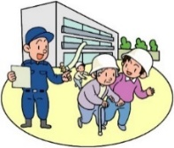
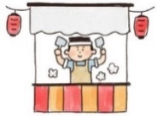

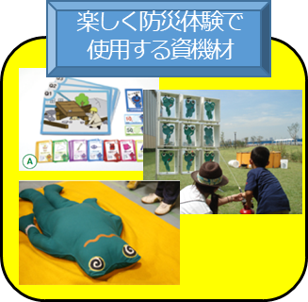



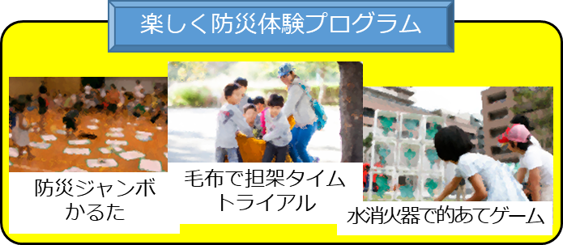
【事例】地域防災リーダー人材のネットワーク化・防災活動実践研修事業① （自主防災組織等のリーダー育成・連携促進支援事業 長野県 H30年）
■事業概要
行政・自主防災組織との連携や人材同士の横の連携を、防災士育成のノウハウを持つ大学と連携してネットワーク化を図るとともに、そのネットワークにおける実践研修の場を提供するための講座の実施や使用資機材の整備を行う。
【事業採択額】
1,718千円
地域防災活動実施において会議や研修で得たノウハウを活用
貸出用資機材も利用
人材のネットワーク化
（様々な立場の防災士・
自主防災ｱﾄﾞﾊﾞｲｻﾞｰ）
自主防災組織
・企業等
ﾈｯﾄﾜｰｸ化会議
講座ﾉｳﾊｳ提供
活躍の場提供
防災ﾌﾟﾛｸﾞﾗﾑ提供
貸出用資機材提供
松本大学
(防災士研修機関）
少子高齢化や人材の不足等により、訓練参加者の固定化やマンネリ化
若い世代や女性の参加率が低い傾向
連携
県(出前講座
実施機関）
市町村(自主防災組織連携機関）
Notes:
【補足説明】
消防団・自主防災組織等連携促進支援事業で提案のあった事業です。（青森県）
地域の様々な団体が防災活動に参画することで、衰退しつつある地域コミュニティの活性化につなげるとともに、地域が主体となって、地域で備えるべき災害について認識を共有し、その災害に備えるために自ら訓練内容を考え、実際に訓練を実施することで、地域に防災活動を根付かせ、地域防災力の向上を目指す事業です。

Slide 42
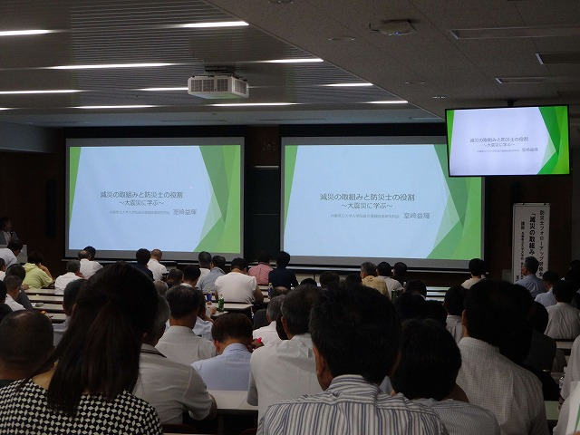
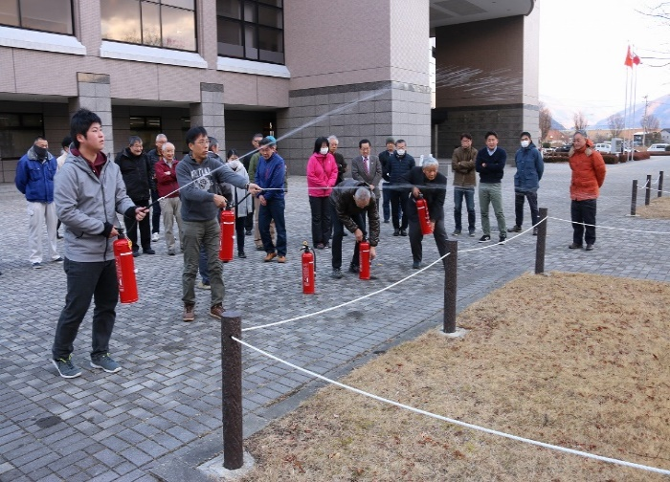
【事例】地域防災リーダー人材のネットワーク化・防災活動実践研修事業② （自主防災組織等のリーダー育成・連携促進支援事業 長野県 H30年）
■事業の成果
意欲を持つ防災士や、自主防災アドバイザーを地域防災力の向上に有効に結びつけるために、個人の取り組みではなく組織体として検討・活動することができた。
既に地域において活動を行っている防災士が持つノウハウの共有や大学・行政機関との連携を組織的に行うことができ、地域防災に実際に活用できる人材の確保を継続的・全県的な取り組みに広げていくことができた。
兵庫県立大学 室﨑教授講演
消化器取り扱い訓練
Notes:
【補足説明】
・地域の実情を反映し、住民の合意形成の上で災害に備えるための訓練を実施するなどの取組みに参考となる事例です。

Slide 43
自主防災組織の連絡協議会の設立支援事業
【趣旨及び事業内容】
地域防災力の充実強化のためには、自主防災組織同士の連携を高め、相互の連絡調整を図る取組として、自主防災組織同士の連絡協議会の設立が重要。また、例えば、「河川沿いの複数の自主防災組織が、ハザードマップに基づき有効な避難方法等を協議する。」など特定の課題等を協議・解決するための設立も重要。そのため、自主防災組織同士の地域単位、市町村単位又は都道府県単位の連絡協議会の設立の取組を支援。
※ 自主防災組織の連合体を有する市町村数は、437団体（25.1%（H31.4.1））
市単位の例
自主防災組織Ａ
α市自主防災組織
連絡協議会の設置
（規約の作成が必要）
自主防災組織Ｂ
・・・・・・・・・・
・・・・・・・・・・
自主防災組織Ｙ
実施主体：市町村
自主防災組織Ｚ
都道府県・市町村からの
提案を受け、委託調査事業として採択
事業の実施後取組の成果を検証し、消防庁に報告
消防庁
全国に事例を共有
【委託上限額】
５０万円
想定している経費の例：講師・アドバイザーへの謝金、会議費、会場借上料、通信運搬費、資料作成費、印刷製本費、等
Notes:
【補足説明】
・自主防災組織同士の連携を高め、相互の連絡調整を図る取組として、自主防災組織同士の連絡協議会の設立について、支援する事業を消防庁で行っています。
・都道府県や市町村を介して募集をしています。

Slide 44
４．地域を取り巻く団体等との連携
- まとめ -
様々な団体等と連携・協力しましょう
Notes:
【補足説明】
中項目「４．地域を取り巻く団体等との連携」で学んだことをまとめます。

